Slide 1

この単元の目標
外積を利用して 2Dでのホーミング弾を 移動させる事ができる

Slide 2


3 外積を用いたホーミング処理
2Dでの外積は、2つのベクトルがなすsinθを求める事が可能。
sinθ = ax × by – bx × ay （二つのベクトルは正規化が必要）
これを使えば2つのベクトルがなす 角度を求める事ができるぞ！
ちょっと待って、角度を求めるのは 他の方法でも可能よ。 これはあまり役に立たないのでは?

Slide 3

sinθを利用する最大の利点は、以下の表の特徴を使うことである。
角度 | 0度 | 45度 | 90度 | 135度 | 180度 | 225度 | 270度 | 315度 | 360度
sinθ | 0 | 0.7071 | 1 | 0.7071 | 0 | -0.7071 | -1 | -0.7071 | 0
あ、sinθの値は 0～180の間は値がプラスになって 180～360の間は値がマイナスだ！
つまり、これを応用すれば 相手が自分の 進行方向に対して左右のどちらにいるか を求める事ができる。

Slide 4



[相手の左右判定 考え方]
点P
ホーミング弾の進行方向
点B
点A
キャラAとキャラBのベクトル
①現在のキャラクターA,Bの位置と、 キャラクターBの進行方向を設定しておく。
②①の情報を元に、ベクトルABとベクトルPBの外積を 計算する。
ベクトルの正規化はしなくていいの？
正規化は不要！！ 計算結果が＋か－かが分かればよい！

Slide 5
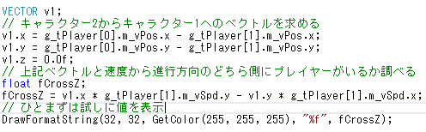
＜どうしても分からない人向け＞
今後はキャラクター2の移動に発展していくので、 プログラムの記述は「描画」ではなく 「更新」処理に該当する箇所にしておこう！

Slide 6
[ホーミング移動 考え方]
今回は左手側にあるから 進行方向を少し左に動かそう。
点P
現在の進行方向
次の進行方向
点B
点A
キャラAとキャラBのベクトル
左右判定ができれば、進行方向のベクトルを回転させて 加算していけば目的位置にたどり着くはず！ なお、一気にキャラクターの方向を向かせると プレイヤーが逃げられなくなるので注意！

Slide 7
①現在の進行方向の角度を保存する変数を用意し、 初期の進行方向の角度を保存しておく。
②現在の進行方向ベクトルと、目標がいる方向ベクトルから 目標が右手側と左手側どちらにいるのかを調べる。
③①で用意した変数の値を元に角度を加算・減算し、 新しい角度を求める。
④0度の時に加算する予定の速度ベクトルを、sin・cosを使って 回転させる。
⑤現在の座標に④の結果を加算する。

Slide 8
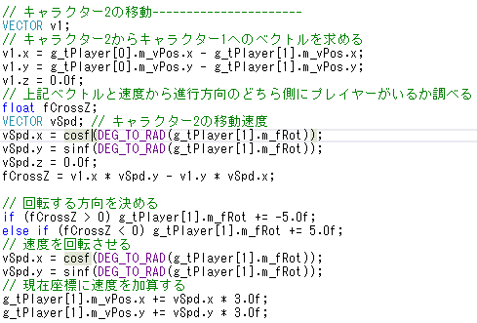
＜どうしても分からない人向け＞

Slide 9
[ホーミング移動の注意点]
2回目の進行方向
1回目の進行方向
点B
点B
次は左に5度回転だ！
点A
次は右に5度回転だ！
目標との角度の誤差がわずかになった場合、 「必ず角度を5度回転させる」などの条件を元に 進行方向を決めるとブルブルと震えたようになる事がある。 こうなってしまった場合は、さらに一手間加える必要があるので 自信がある人は挑戦してみよう！

